Slide 1
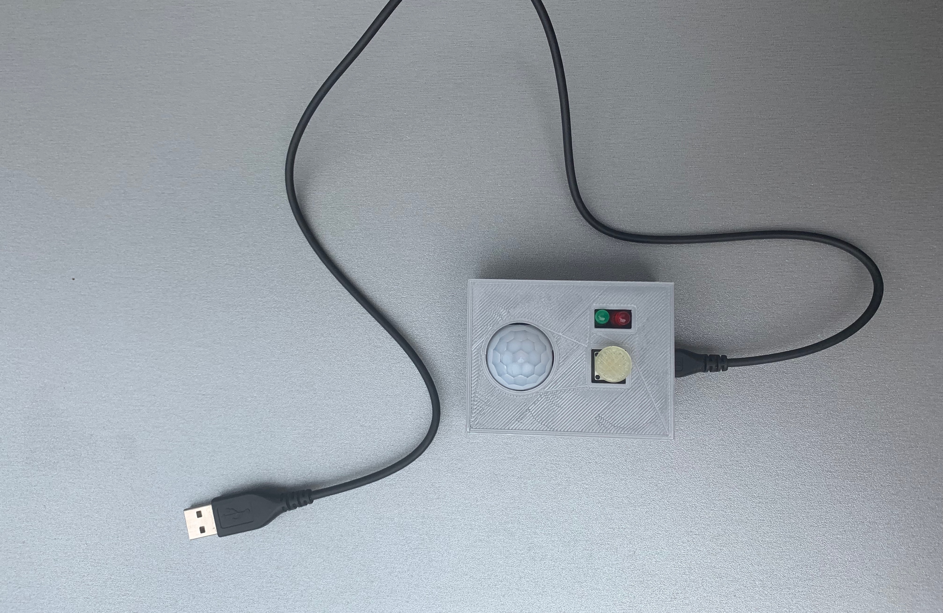
Security Box
Semesterprojekt: inf085
Soft Skills & Technische Kompetenz
Gruppe: SoSe_PG_8
Marvin Timmerman, Felix Büntemeier, Hendrik Nessen und Leif Meyer
17.09.2021
Notes:
Hendrik

Slide 2
Gliederung
Ideenfindung
Projektplan
Aufbau
Funktionsweise/Anforderungen
3D-Modellierung
Hardwareentwicklung
Softwareentwicklung
Inbetriebnahme/Demo
Fazit, Lessons Learned & mögliche Verbesserungen
Notes:
Hendrik

Slide 3
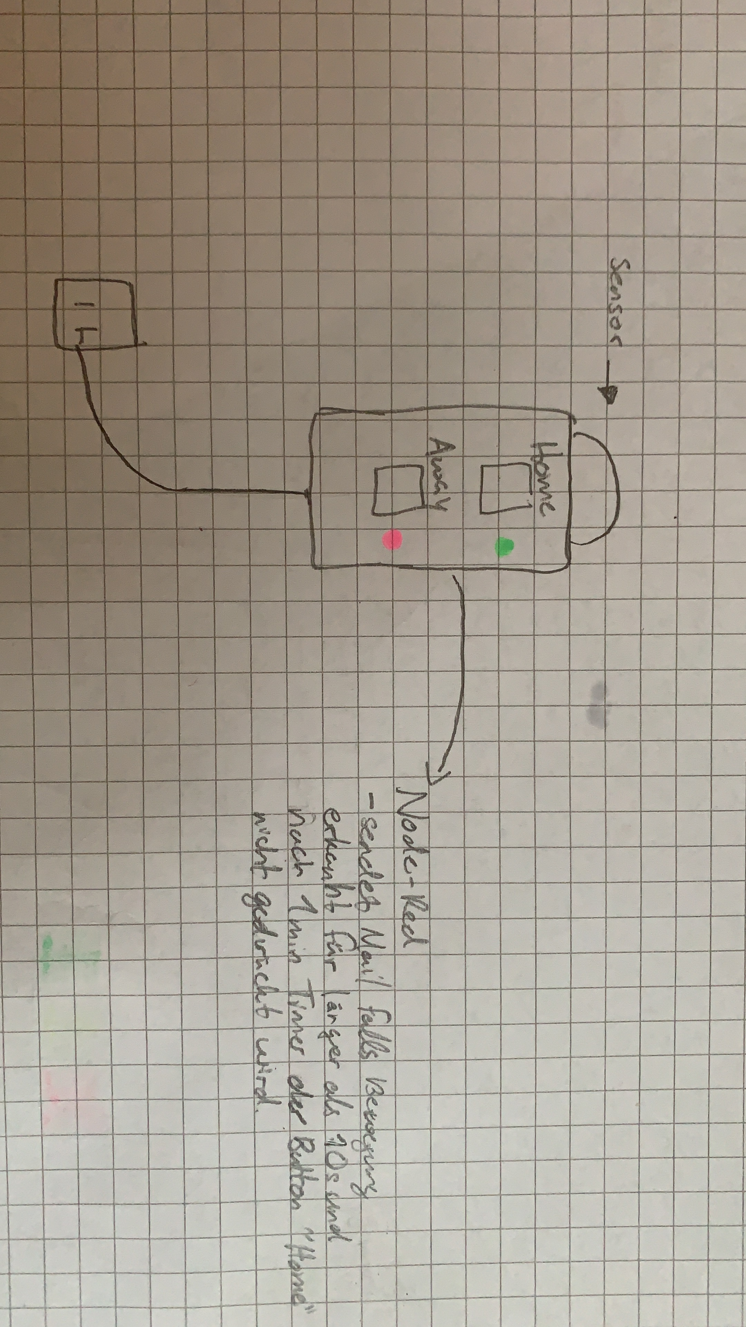
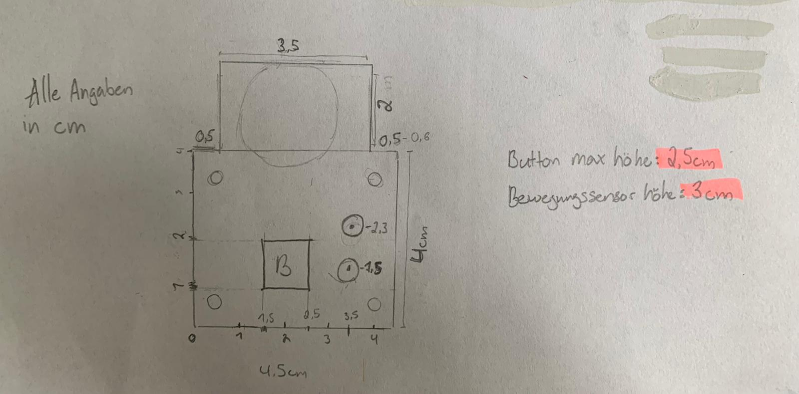
Ideenfindung
Discord:
Brainstorming
„smarter Briefkasten“ schonmal realisiert
Security Box als neue Idee
Notes:
Felix

Slide 4
Projektplan
Ideenfindung (07.07.21)
Hardwareentwurf (21.07.21)
3D-Modell (06.08.21)
Softwareentwurf (25.08.21)
Präsentation fertig (09.09.21)
Aufgabenteilung: - 3D-Modell und Dokumentation → Felix Büntemeier, Marvin Timmermann - Software → Leif Meyer, Hendrik Nessen
- Hardware → gesamte Gruppe
Notes:
Felix

Slide 5
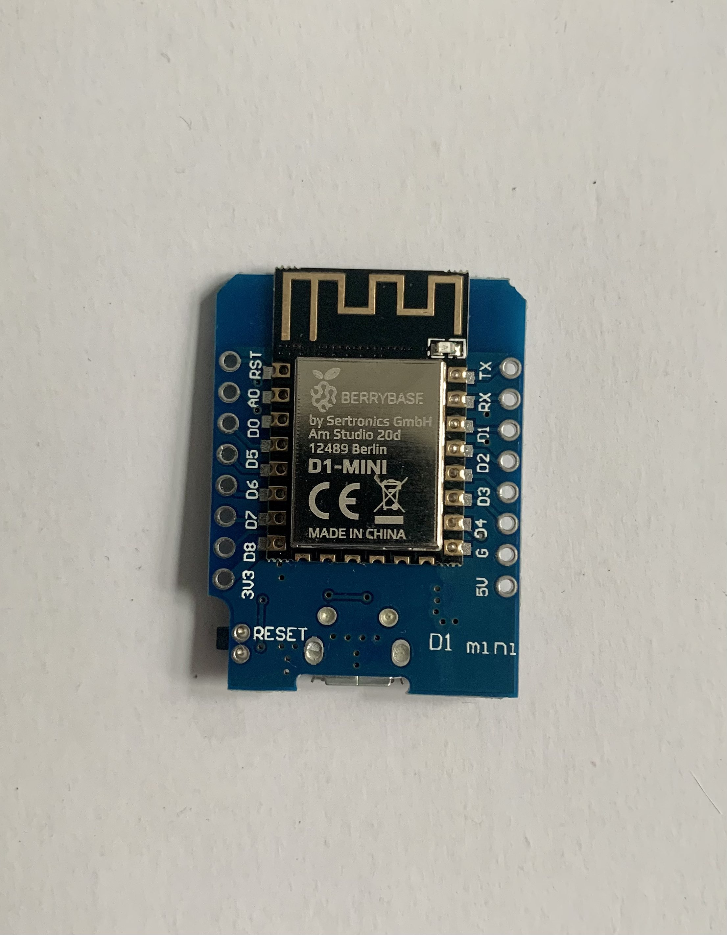
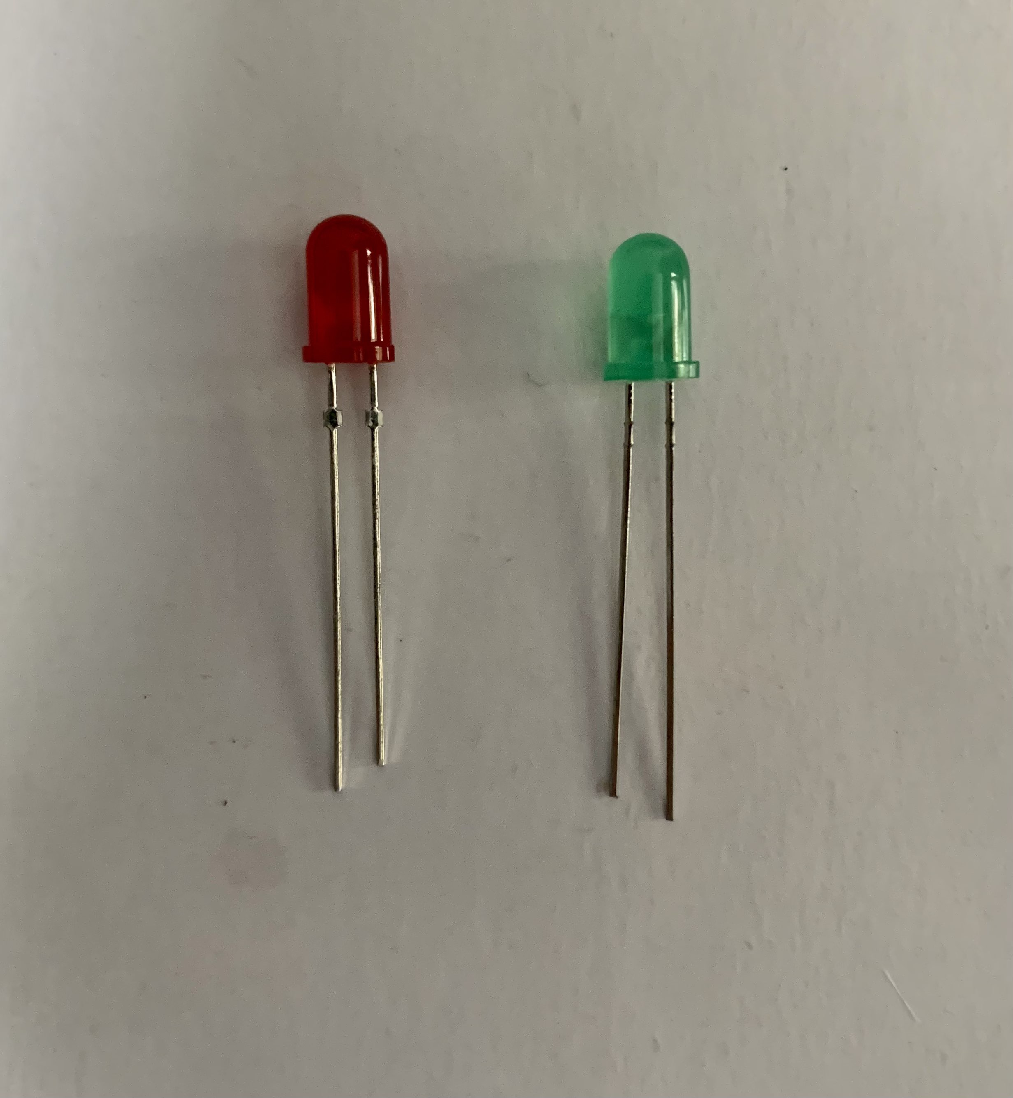
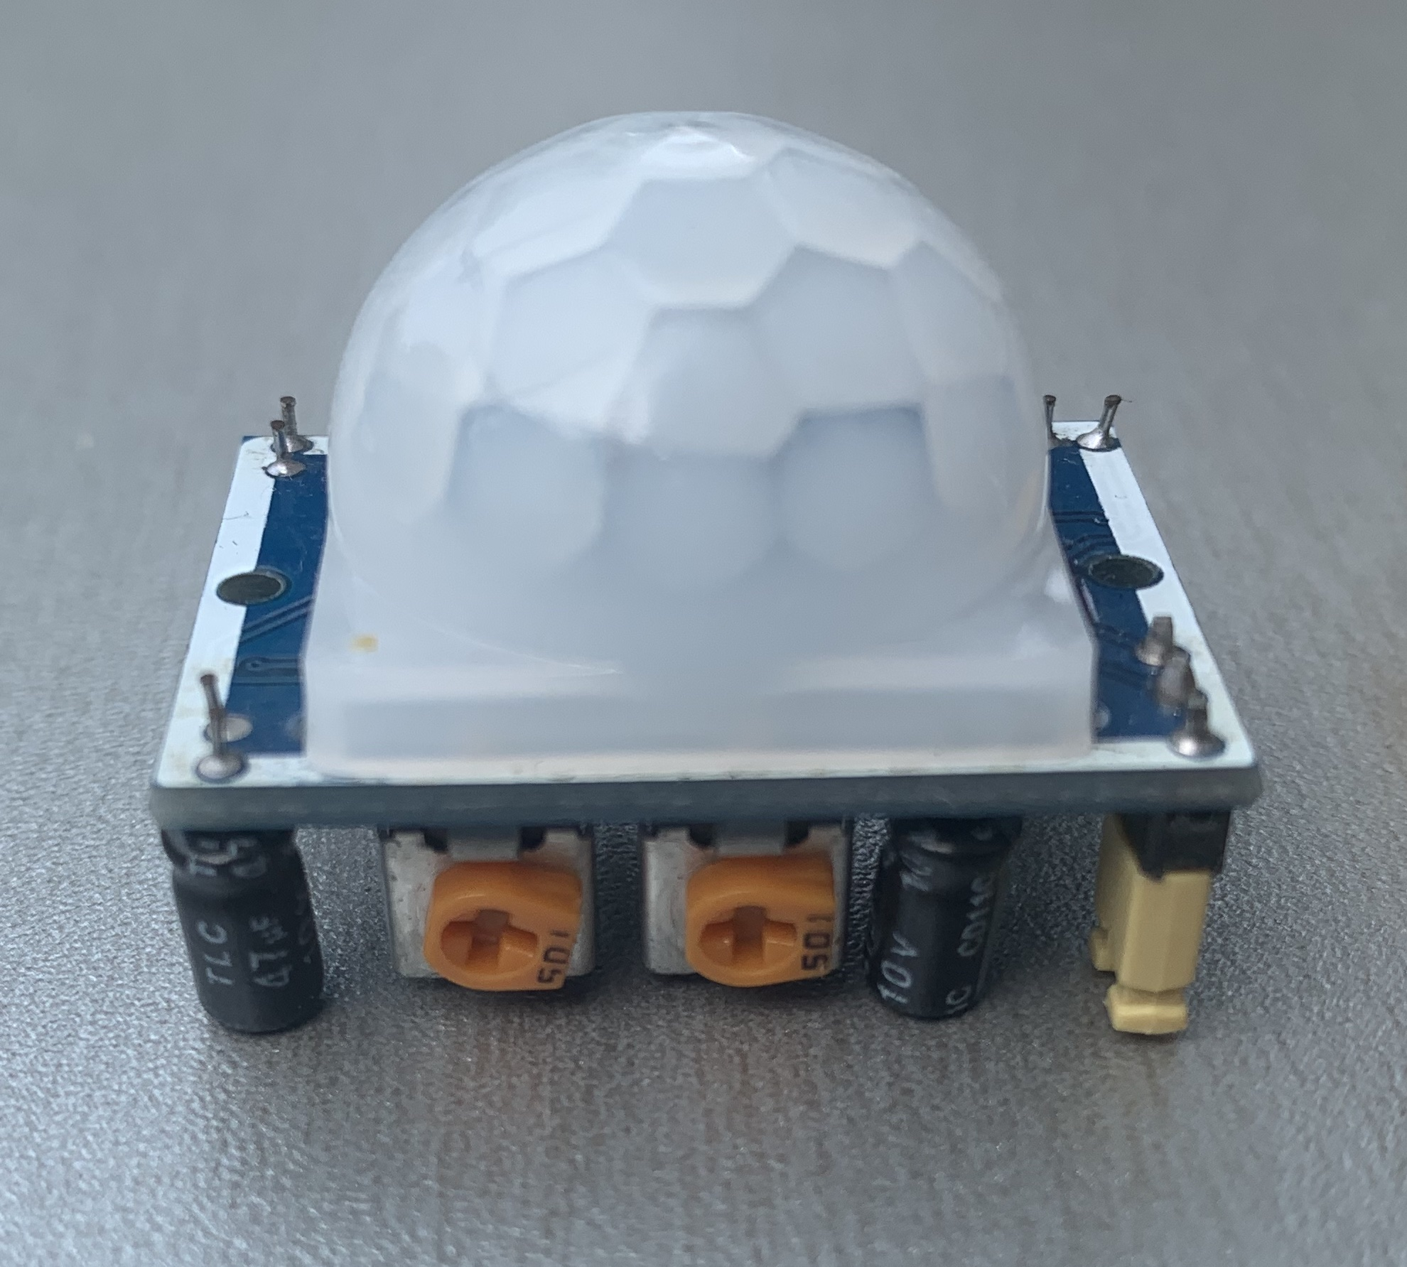
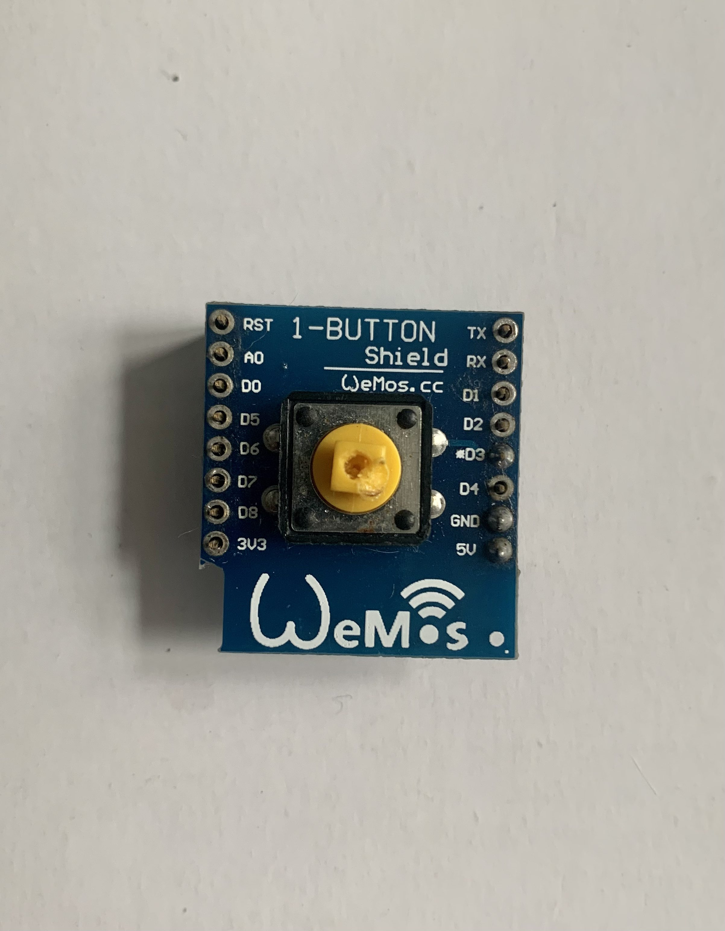
Aufbau
Die Security Box ist wie folgt aufgebaut:
ESP8266 Mikrocontroller,
Zwei 5V LEDs,
eine Prototyp Platine,
ein Bewegungssensor (PIR) und
ein Taster-Aufsatz.
Notes:
Leif

Slide 6
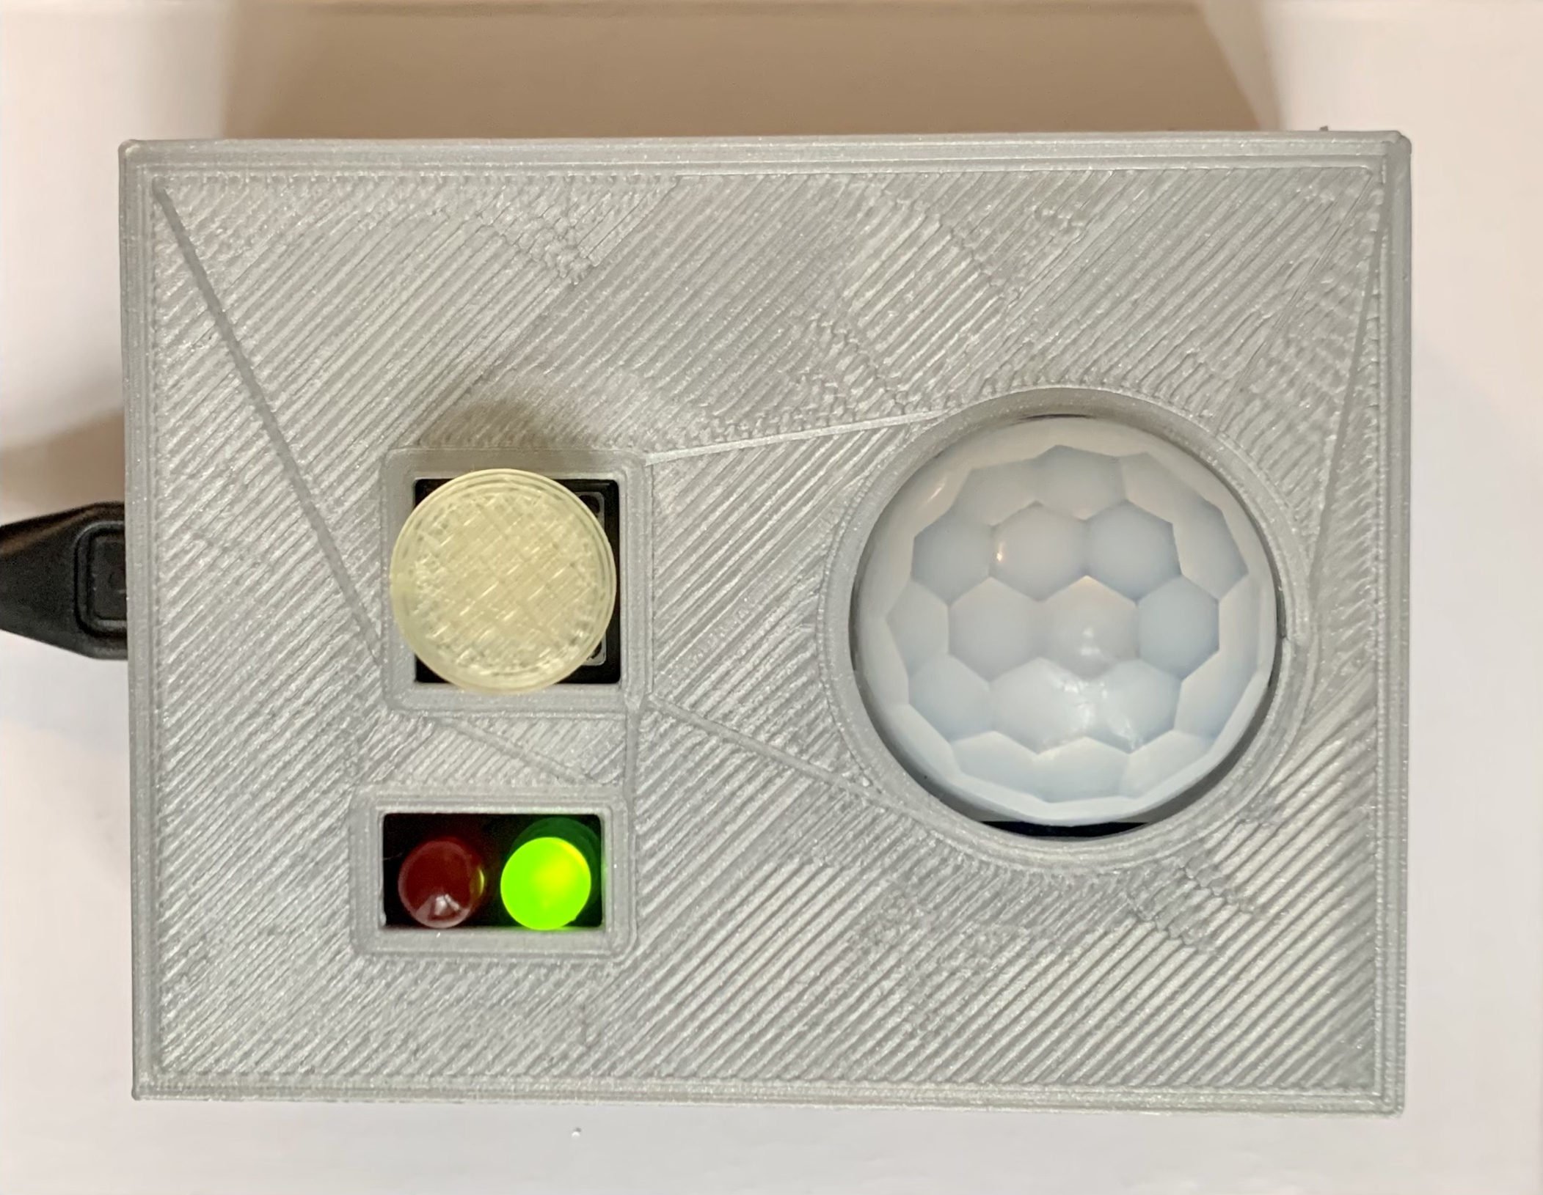
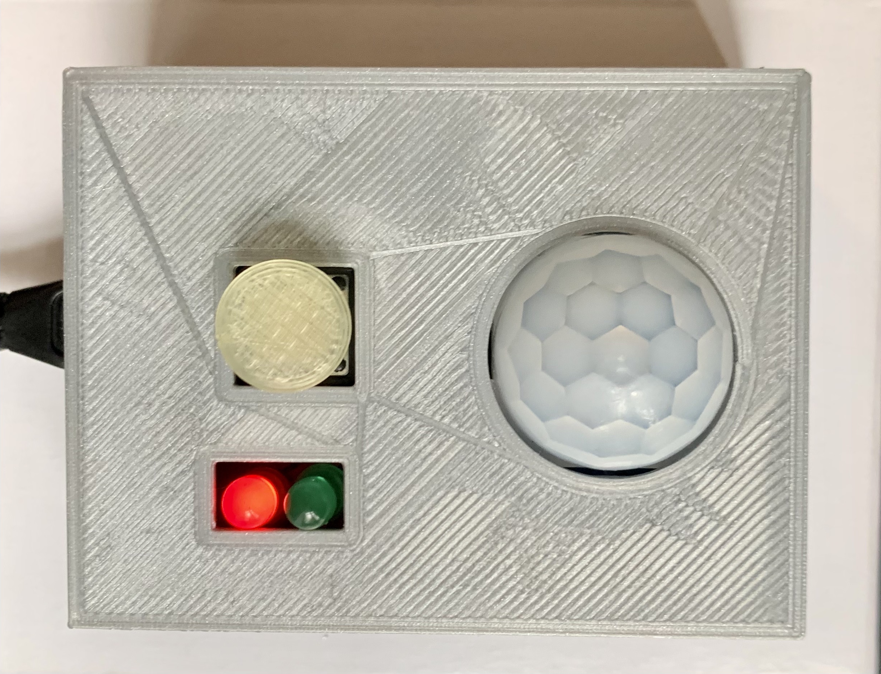
Funktionsweise und Anforderungen
Hat zwei Zustände: Home & Away und ein Nachtmodus
Home
Startzustand
Sicherheitssystem deaktiviert
Keine Benachrichtigungen
Grüne LED leuchtet
Away
Wird durch Taster-Betätigung aktiviert
Sicherheitssystem aktiv
Benachrichtigungen per e-Mail oder Discord
Rote LED leuchtet
Nachtmodus: LEDs werden ausgeschaltet
nach längerer Taster-Betätigung
Notes:
Leif

Slide 7
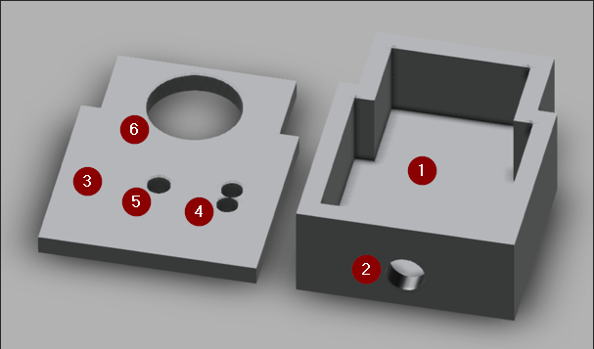
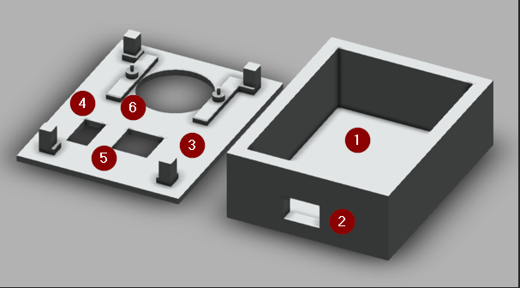
3D Modellierung
ist der Körper,
die Aussparung für die Stromzufuhr,
ist der Deckel,
sind die Aussparungen für die LEDs,
ist die Aussparung für den Button und
ist die Aussparung/Halterung für den Bewegungssensor.
Notes:
Marvin

Slide 8
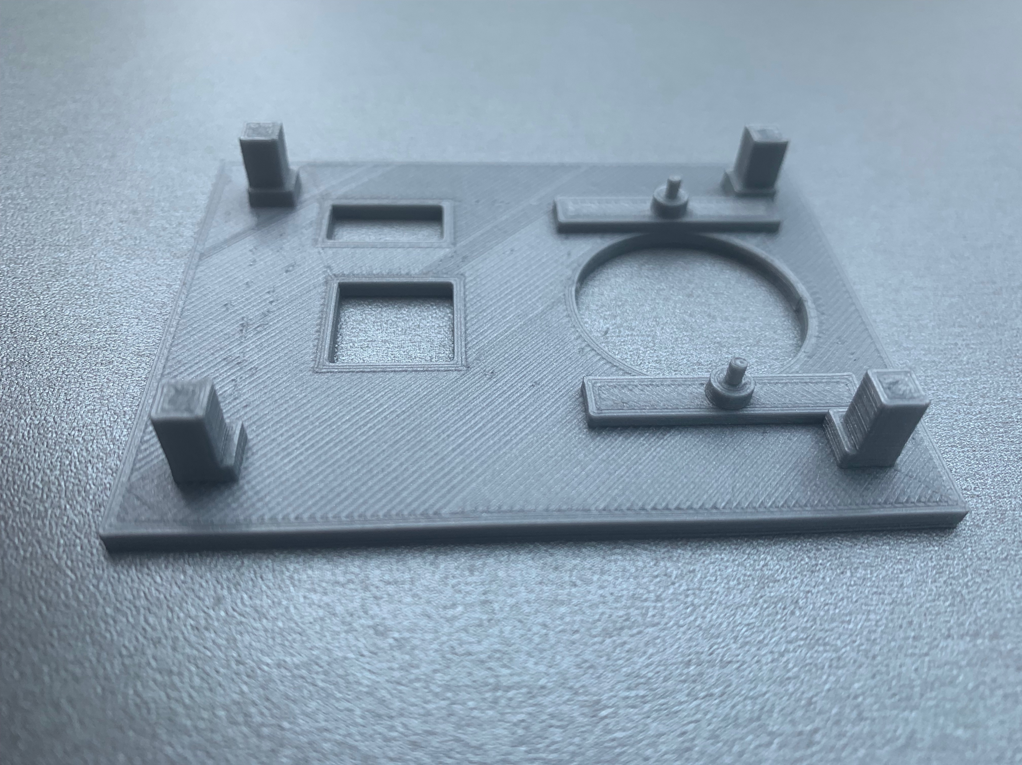
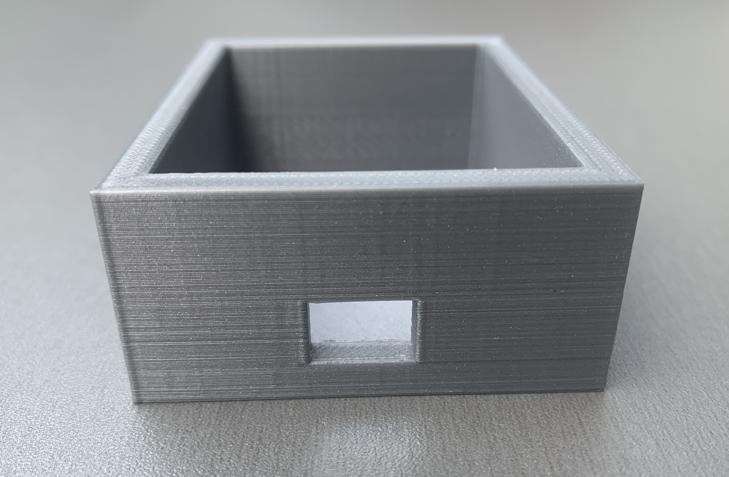
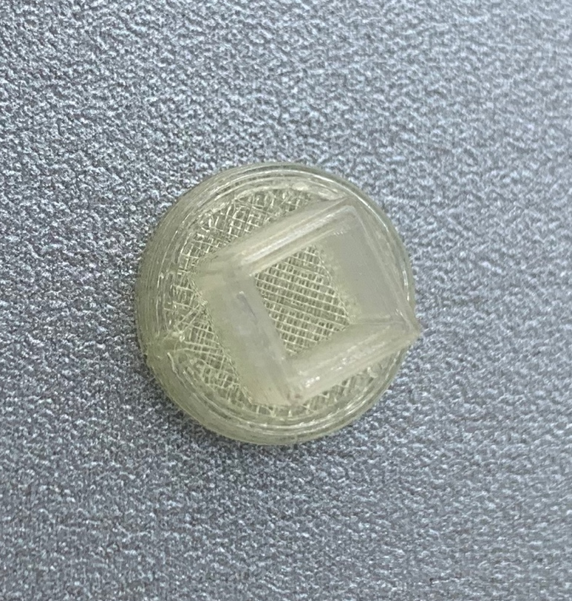
Fertige Modelle
Deckel
Case
Button
Notes:
Marvin

Slide 9
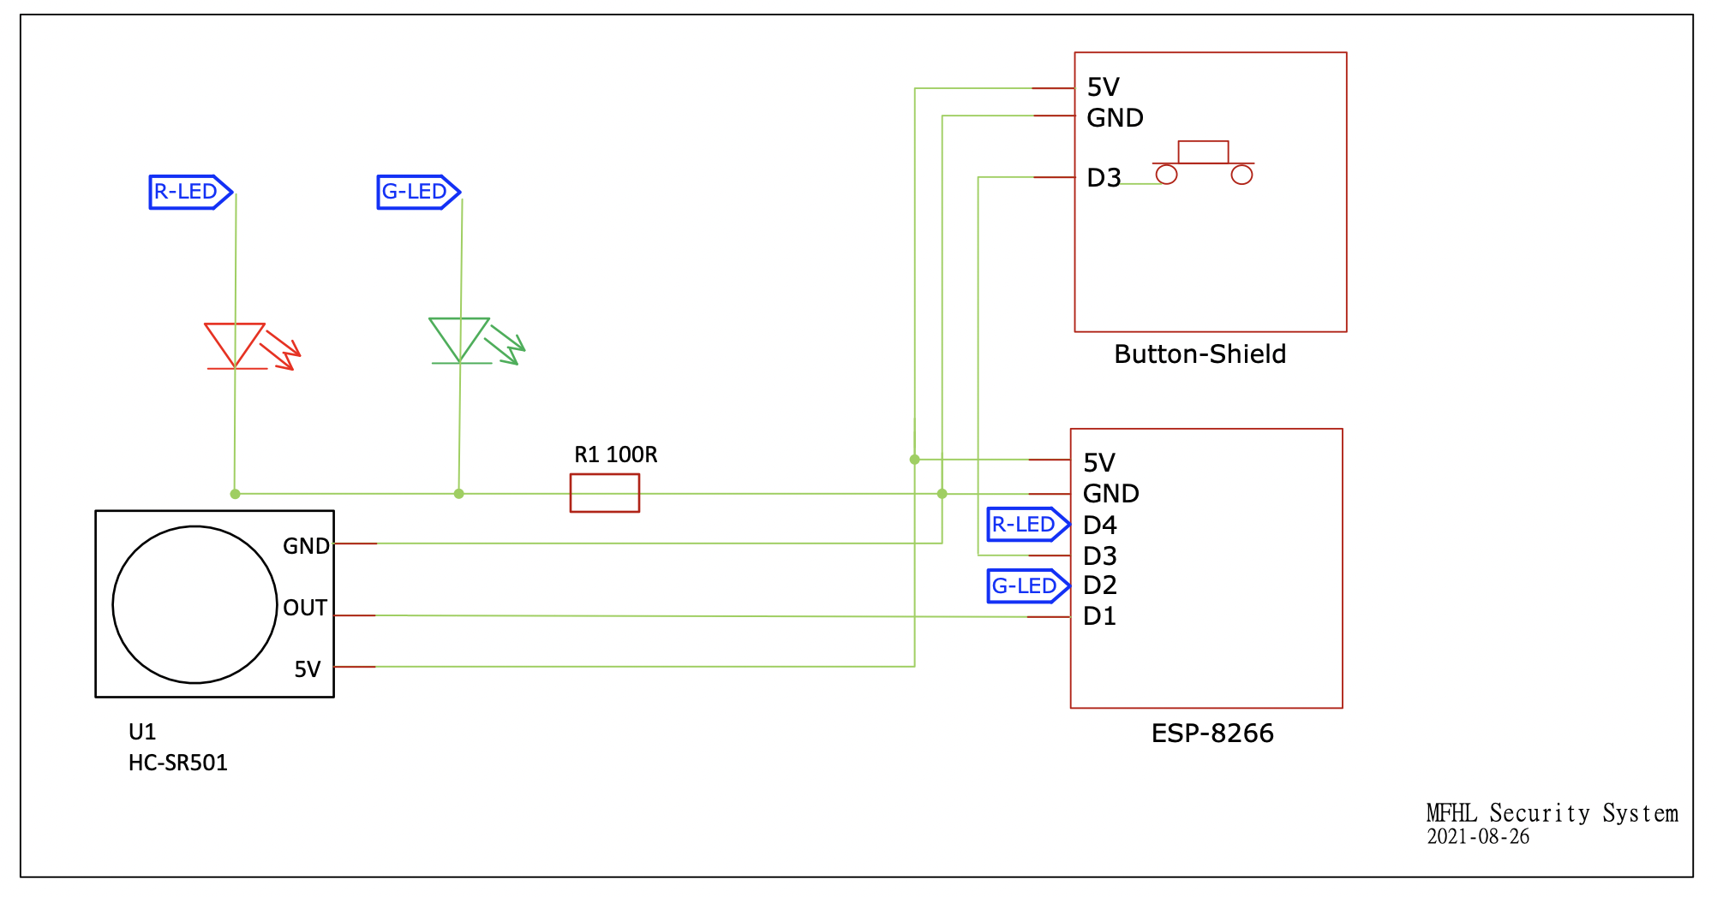
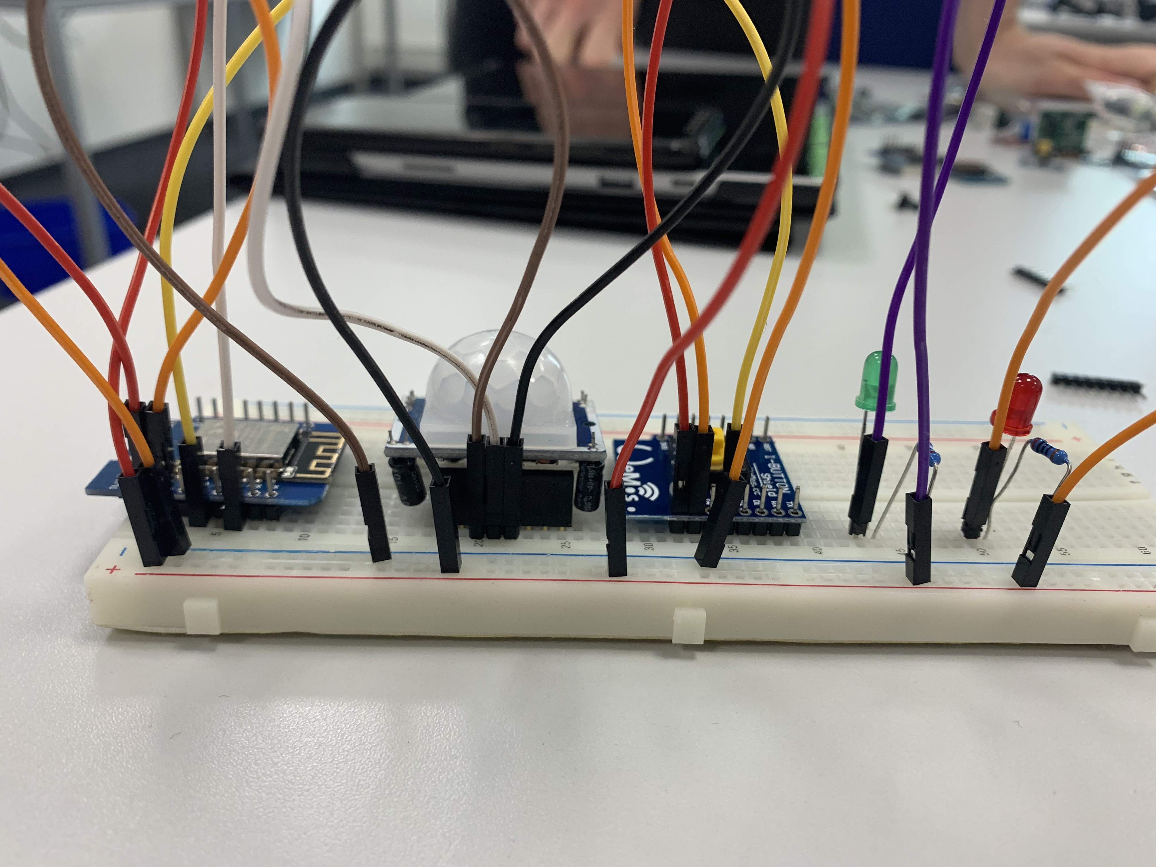
Hardwareentwicklung
Hardware ausgesucht nach Treffen im Makerspace.
Wurde zuerst mit Widerstand realisiert und auf einem Breadboard getestet.
Schaltplan wurde entworfen
Notes:
Marvin

Slide 10
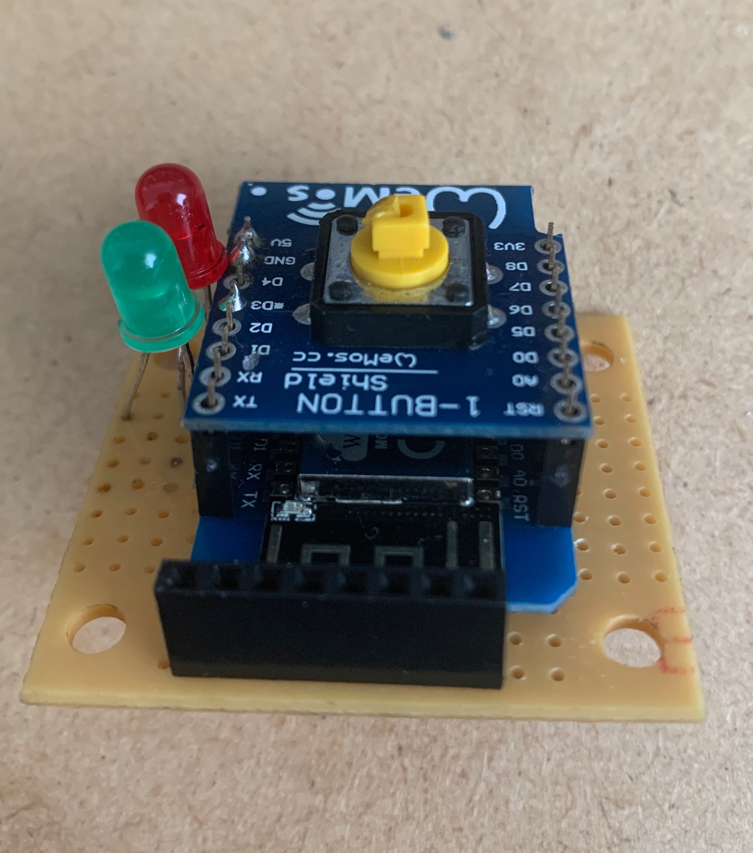
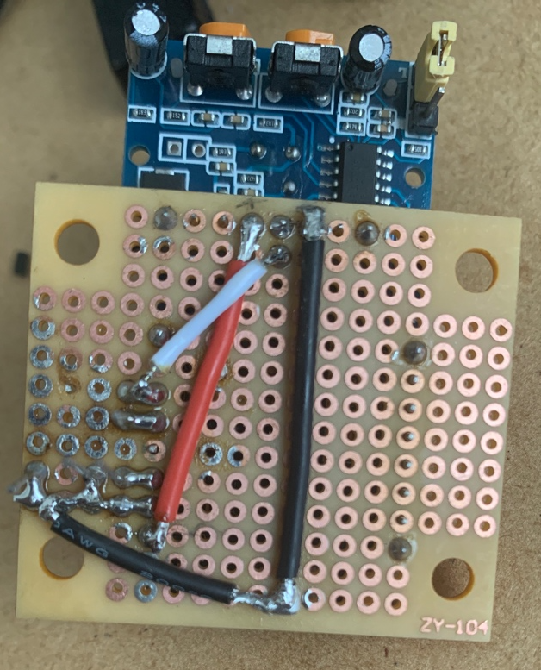
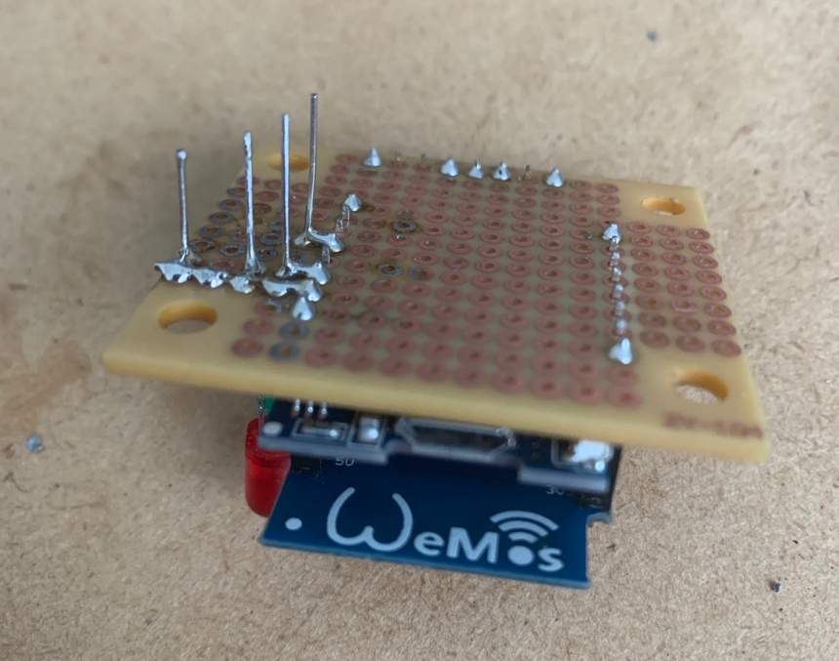
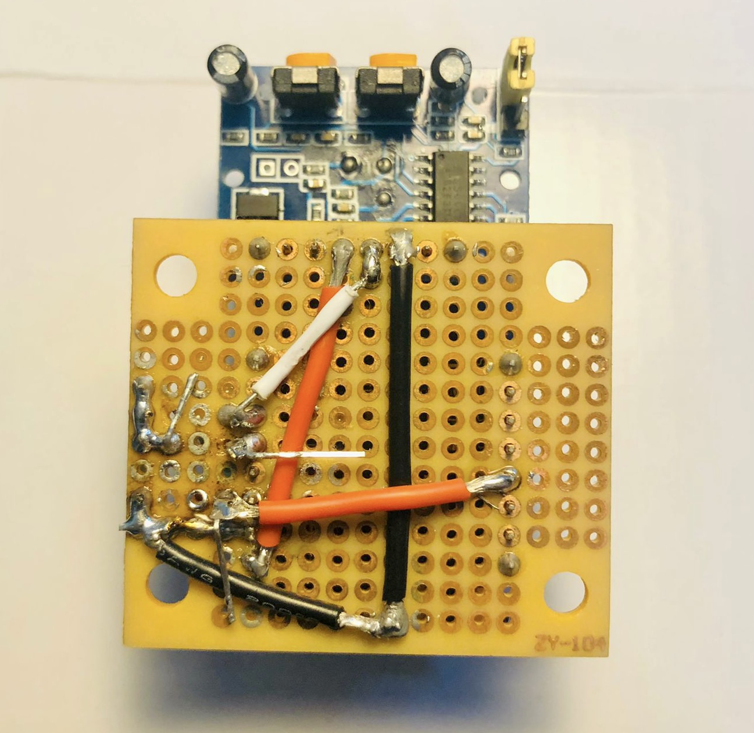
Hardwareentwicklung
Vom 7.07 bis zum 21.07 wurden:
ESP8266 mit Taster-Aufsatz
LEDs
und Arduino Stecksystem für den Bewegungssensor verlötet.
Am 13.09
Rote LED von D4 auf D6
Widerstand eingebaut
Notes:
Leif

Slide 11
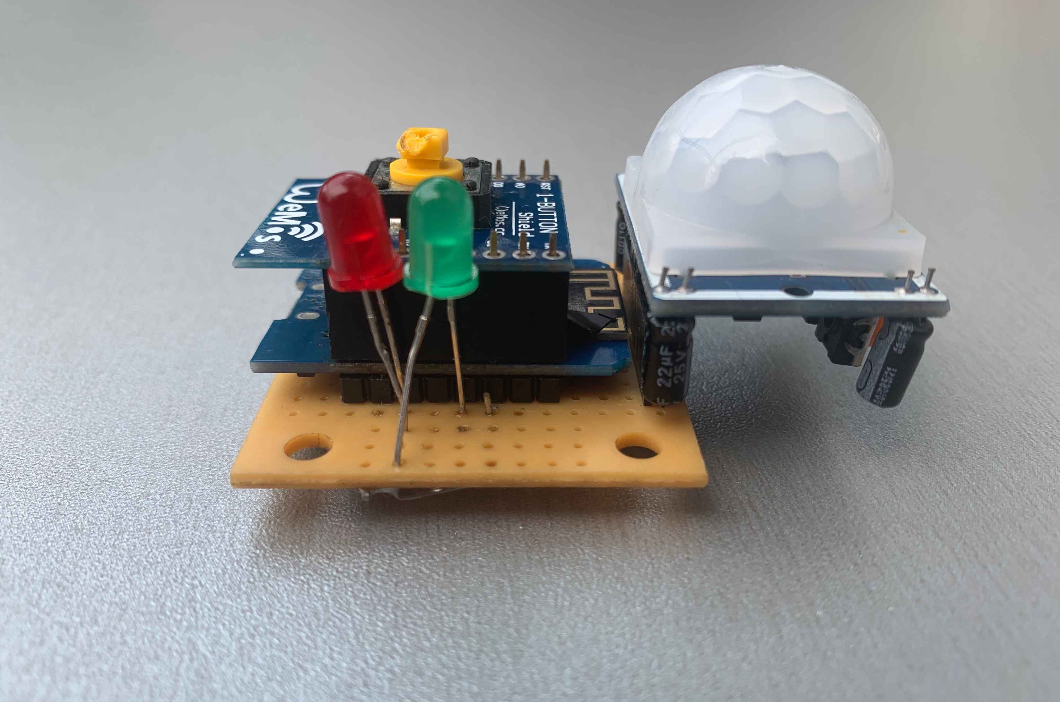
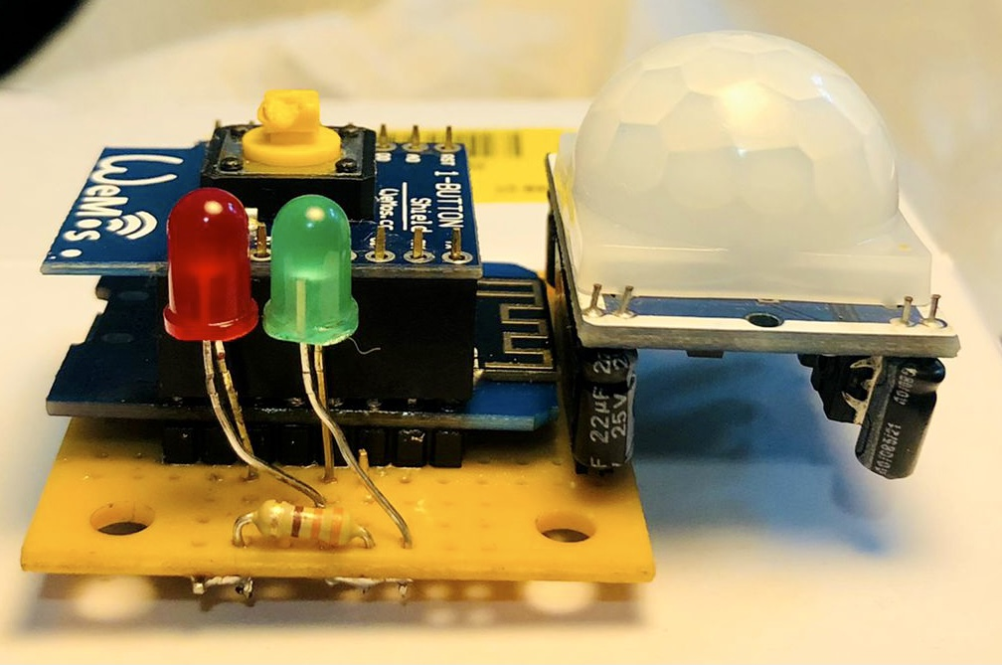
Probleme bei der Hardwareentwicklung
Einbauen eines Widerstandes
Rote LED wurde auf D4 gelötet -> BUILTIN_LED ist active-low auf D4
Rote LED hat nicht mehr funktioniert da der Pin D4 beim Mikrocontroller defekt war
Tasteraufsatz Wackelkontakt
Notes:
Leif

Slide 12
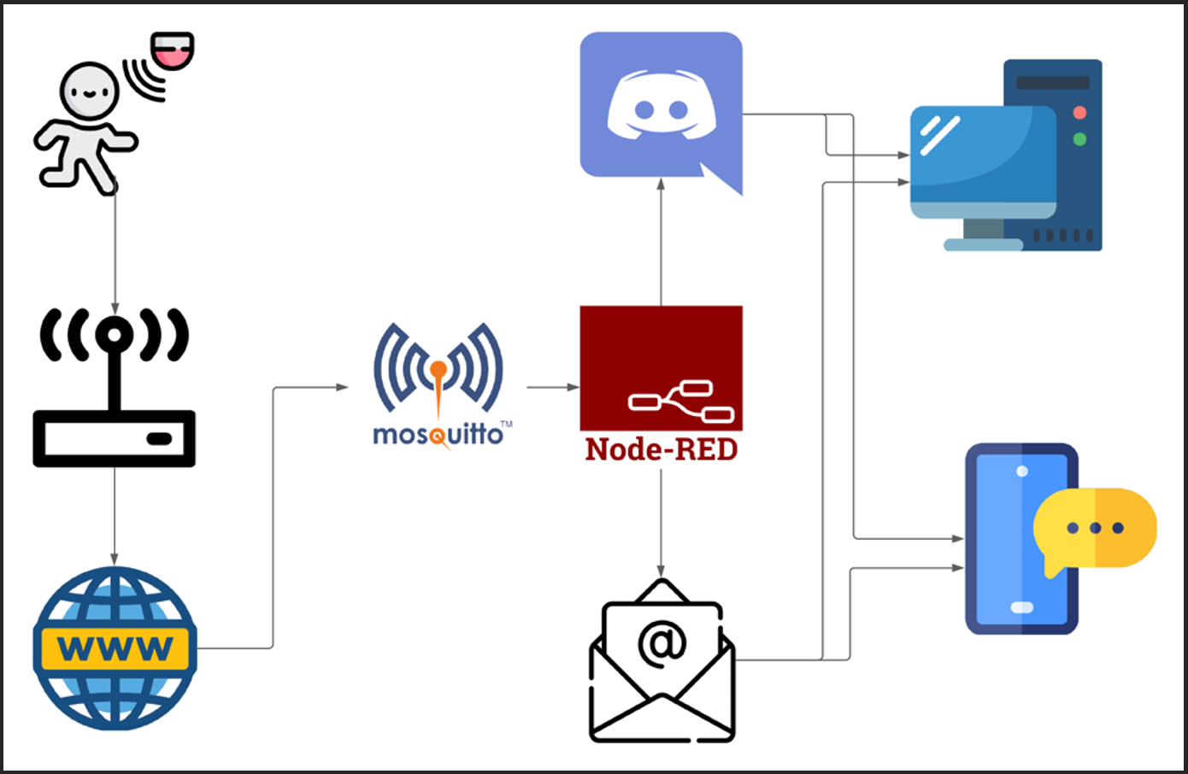
Softwareentwicklung
Notes:
Hendrik

Slide 13
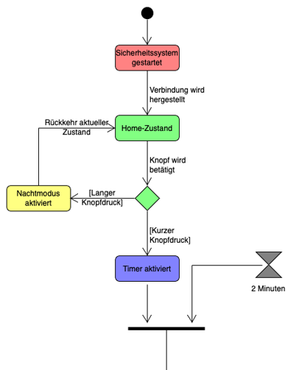
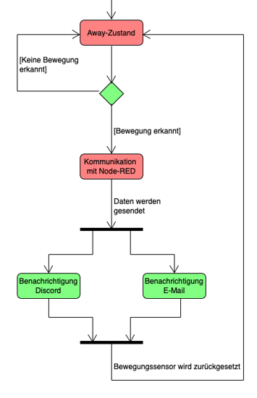
Softwareentwicklung
Notes:
Hendrik

Slide 14
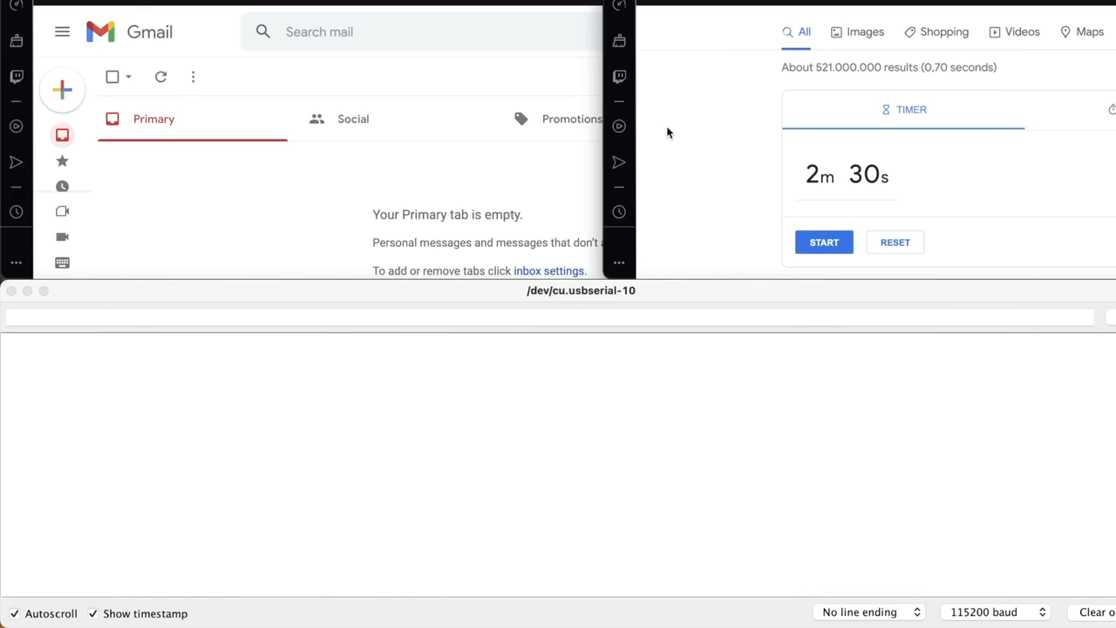
Inbetriebnahme/Demo
Notes:
Hendrik

Slide 15
Fazit
Angenehmes Arbeitsklima in der Gruppe
Produktivität im Vordergrund
Projektplan konnte eingehalten werden:
Zeitpuffer und Aufgabenteilung als Risikomanagement
Regelmäßige Meetings
Meilensteine wurden planmäßig erreicht
Kleinere Probleme wurden schnell gelöst
Hohe Zufriedenheit mit dem Projekt
Notes:
Felix

Slide 16
Lessons Learned & mögliche Verbesserungen
Gute Organisation als Schlüssel zum Erfolg
Projektidee sollte von allen Projektmitgliedern akzeptiert sein
Realisierbarkeit des Projektziels im Vordergrund
„keep it simple“
Parallele Hardware- und Softwareentwicklung → Probleme schneller erkennen
Notes:
Felix

Slide 17

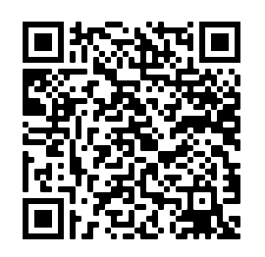
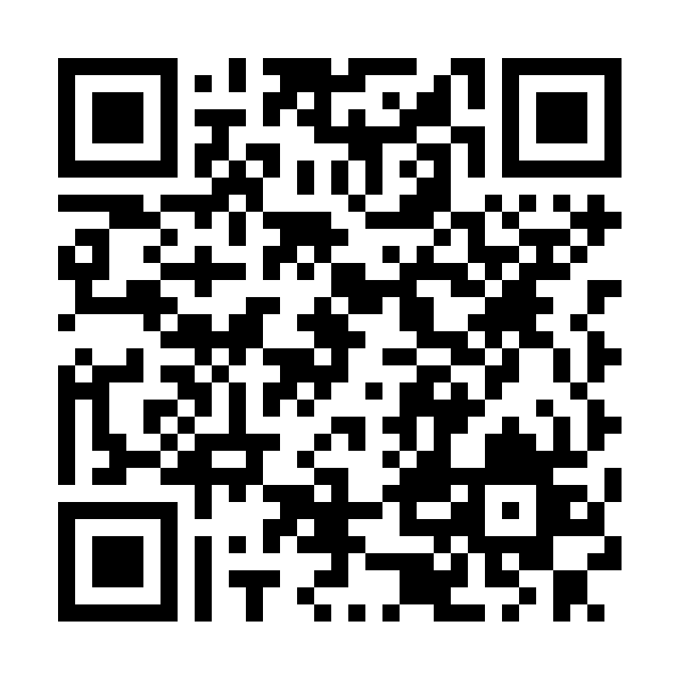
Danke für Ihre Aufmerksamkeit
Gibt es noch Fragen?
Doku
Github

